Slide 1



ב"ה
חזרה
בתשובה
יו"ל ע"י
רשת אהלי יוסף יצחק ליובאוויטש
***
אגף תוכניות וספרי לימוד
חזרה בתשובה

Slide 2
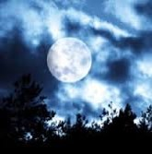
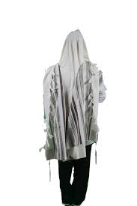
בשעת לילה מאוחרת בעיר וילנה, צעד רבי ישראל מביתו לעבר בית המדרש לעסוק בתורה

Slide 3
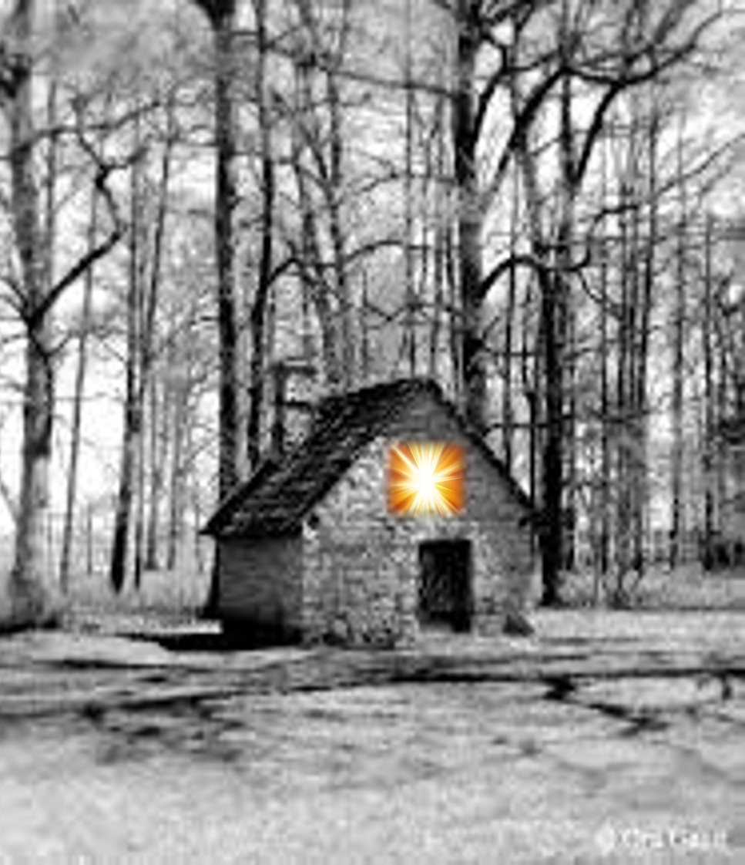
ב"ה
לפתע הבחין באור קטן מהבהב מתוך בית קטן, ניגש ר' ישראל הציץ דרך החלון...
חזרה בתשובה

Slide 4
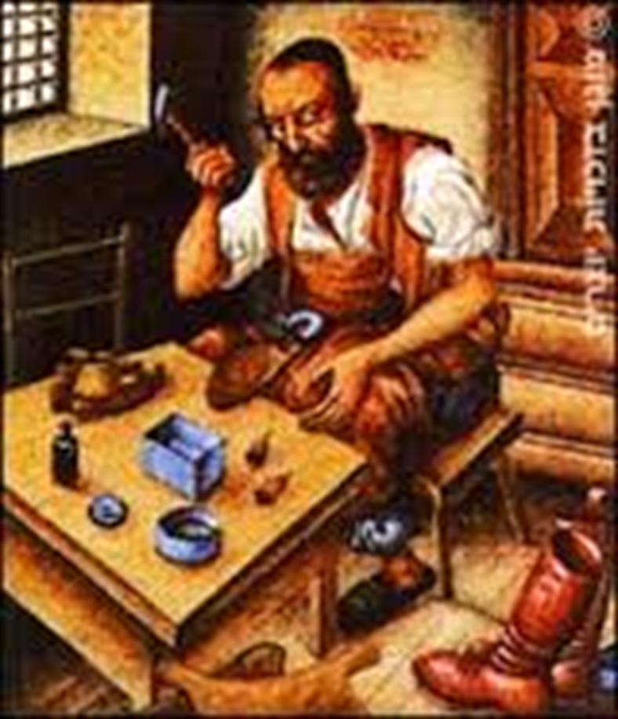
ב"ה
וראה סנדלר יושב, פטישו בידו והוא מתקן נעליים.
חזרה בתשובה

Slide 5
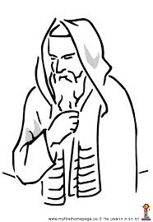
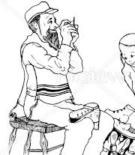
ב"ה
התפלא ר' ישראל על מעשי הסנדלר בשעה כה מאוחרת ושאלו:
מדוע אינך הולך לישון?
חזרה בתשובה

Slide 6
ענה לו הסנדלר:
ב"ה
רבי,
"כל זמן שהנר דולק – אפשר עוד לתקן"
חזרה בתשובה

Slide 7
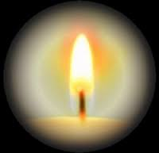
למה התכוון הסנדלר?
ב"ה
חזרה בתשובה

Slide 8
חזר ר' ישראל לתלמידיו, ואמר להם:
ב"ה
"מהסנדלר למדתי משהו חשוב מאוד,
זמן שהנר דולק אפשר עוד לתקן"
חזרה בתשובה

Slide 9
למה התכוון הרב?
ב"ה
חזרה בתשובה

Slide 10
נסו להשלים את הטבלה:
ב"ה
משל | נמשל
הסנדלר
תיקון הנעליים
הנר שדולק
כל זמן שהנר דולק אפשר עוד לתקן.
אנחנו
תיקון המעשים
החיים שלנו
כל זמן שאנו חיים ניתן לחזור בתשובה.
חזרה בתשובה

Slide 11

ב"ה
מהי חזרה בתשובה?
מתי חוזרים בתשובה?
למה חוזרים בתשובה?
מי חוזר בתשובה?
על מה חוזרים בתשובה?
כיצד חוזרים בתשובה?
חזרה בתשובה

Slide 12
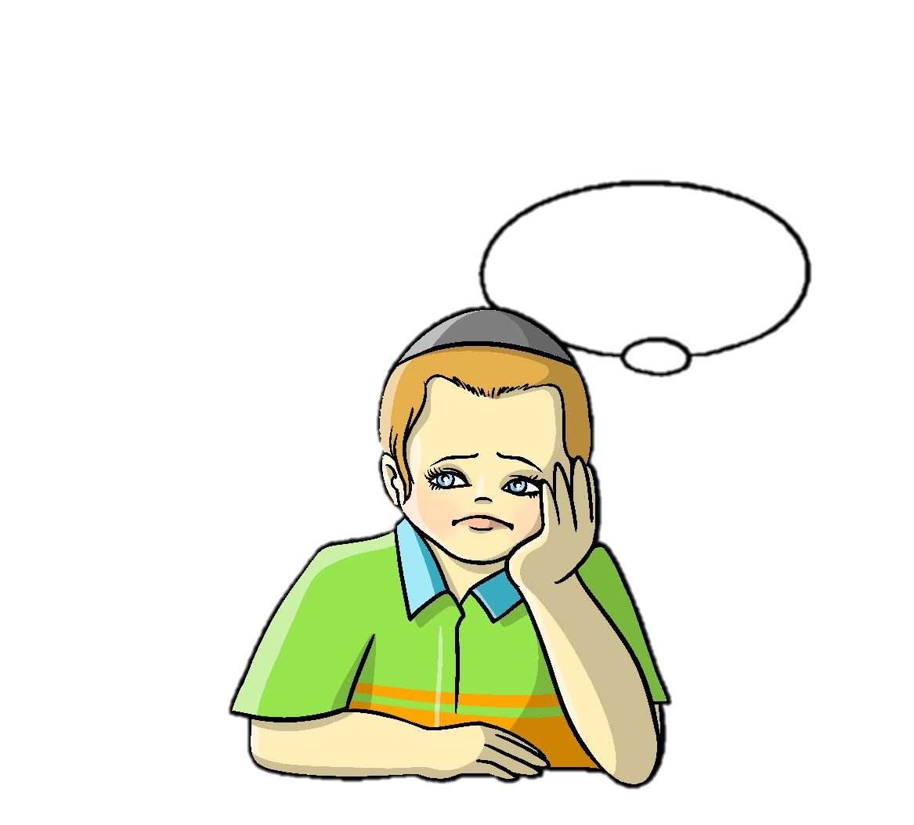
ב"ה
מהי חזרה בתשובה?
קבלה על העתיד
חרטה על העבר
עזיבת החטא
אני מחליט מהיום והלאה, בעזרת ה' לעולם לא לדבר שוב לשון הרע!!
אני כל כך מצטער על כך שדיברתי לשון הרע
אני עוזב את החטא שעשיתי, אני מפסיק לעשות את המעשה הלא טוב!
חזרה בתשובה

Slide 13

ב"ה
מהי חזרה בתשובה?
מתי חוזרים בתשובה?
למה חוזרים בתשובה?
מי חוזר בתשובה?
על מה חוזרים בתשובה?
כיצד חוזרים בתשובה?
חזרה בתשובה

Slide 14

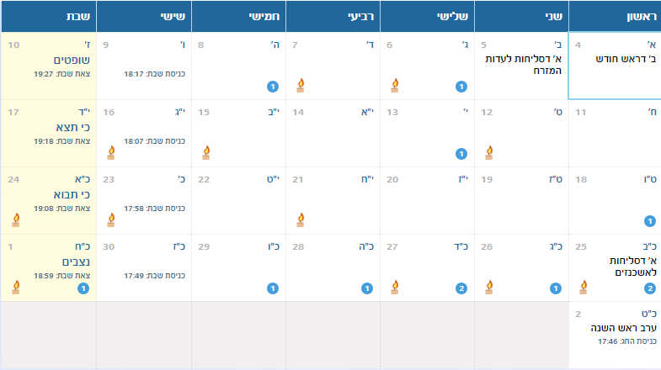
ב"ה
מתי חוזרים בתשובה?
חזרה בתשובה

Slide 15
בכל יום ואפילו בכל רגע יש אפשרות לחזור בתשובה,
אבל ישנם זמנים מיוחדים שמיועדים לחזרה בתשובה כמו:
ב"ה
חזרה בתשובה

Slide 16

ב"ה
בכל יום ויום
בשעת קריאת שמע שעל המיטה
יש לנו זמן לחשבון נפש
ולחזרה בתשובה
על כל היום שעבר.
חזרה בתשובה

Slide 17
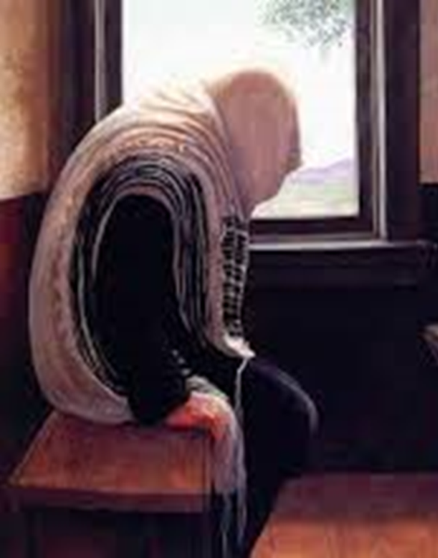
ב"ה
בכל ערב ראש חודש אפשר לחזור בתשובה על כל החודש שעבר.
חזרה בתשובה

Slide 18
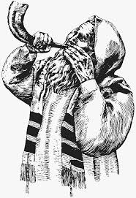
ב"ה
בימי חודש אלול
חוזרים בתשובה
על כל השנה.
חזרה בתשובה

Slide 19
ב"ה
עשרת ימי תשובה
הימים שבין ראש השנה ליום כיפור
מי שלא הספיק לחזור בתשובה
בחודש אלול
יכול לחזור בתשובה בעשרת ימי תשובה.
חזרה בתשובה

Slide 20
יש מנהגים מיוחדים בעשרת ימי תשובה
המנהגים עוזרים לנו לחזור בתשובה. לדוגמא:
ב"ה
הידור במצוות
לפשפש במעשים
אמירת אבינו מלכנו
כפרות
חזרה בתשובה

Slide 21
ב"ה
מהי חזרה בתשובה?
מתי חוזרים בתשובה?
למה חוזרים בתשובה?
מי חוזר בתשובה?
על מה חוזרים בתשובה?
כיצד חוזרים בתשובה?
חזרה בתשובה

Slide 22
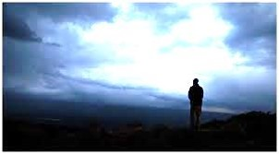

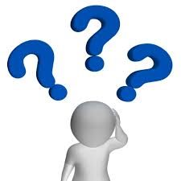

ב"ה
למה חוזרים בתשובה?
חזרה בתשובה

Slide 23
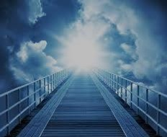
ב"ה
חזרה בתשובה היא מצווה מהתורה
שנאמר: "ושבת עד ה' אלוקיך" (דברים)
חזרה בתשובה

Slide 24
ב"ה
טעמים נוספים לחזרה בתשובה:
1
כדי להתקרב לקב"ה
"תשובה"
מלשון תשוב אל ה'
התשובה מקרבת את היהודי לקב"ה!
חזרה בתשובה

Slide 25
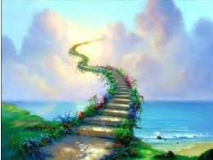
על בעלי תשובה כתוב בגמרא במסכת ברכות:
"במקום שבעלי תשובה עומדים אפילו צדיקים גמורים אינם יכולים לעמוד"
ב"ה
חזרה בתשובה

Slide 26

הסבר הפתגם
על ידי
משל מספר התניא
"החבל והקשר הכפול"
ב"ה
חזרה בתשובה

Slide 27
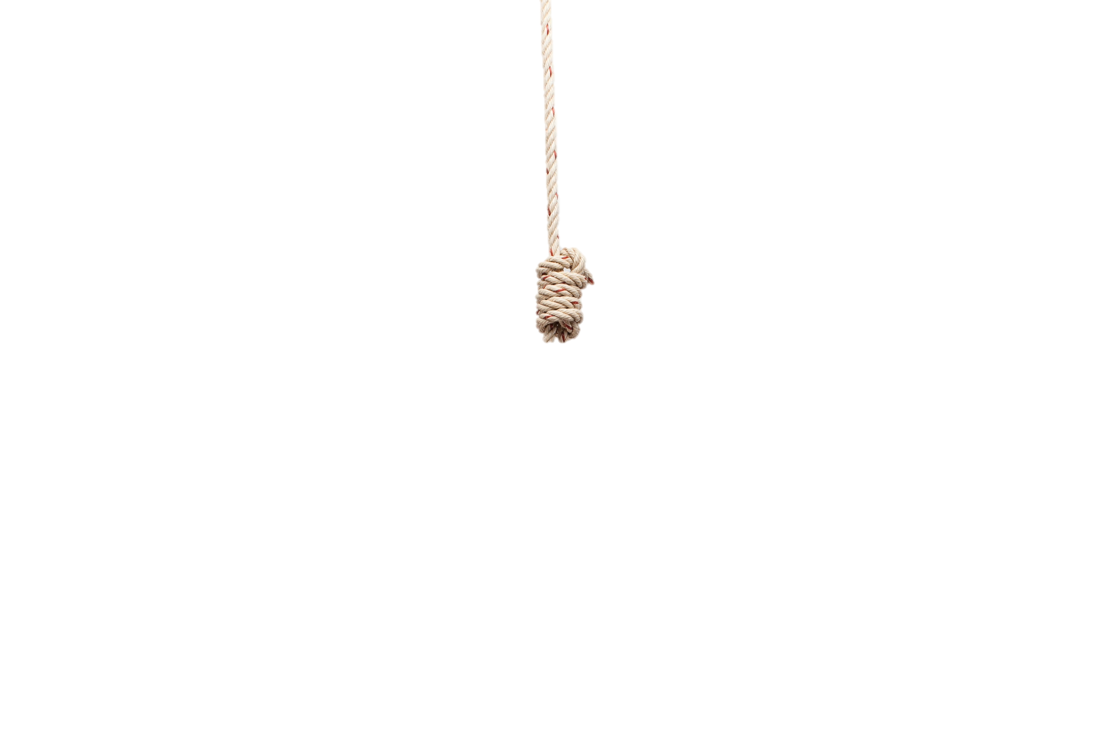

החבל משל לקשר שבין היהודי לקב"ה
ב"ה
חזרה בתשובה

Slide 28


"כמו חבל שראשו אחד קשור למעלה וקצהו למטה"
ב"ה
חזרה בתשובה

Slide 29
כאשר יהודי עושה עבירה – החבל נקרע!
= הקשר בין היהודי לקב"ה מתנתק!
ב"ה
חזרה בתשובה

Slide 30

כאשר יהודי עושה תשובה –
שני חלקי החבל מתקשרים ביניהם ונוצר קשר!
ב"ה
חזרה בתשובה

Slide 31
בזכות הקשר, החבל נהיה חזק יותר
= הקשר שבין היהודי לקב"ה נהיה חזק יותר
ב"ה
חזרה בתשובה

Slide 32
לכן דווקא בעלי תשובה נמצאים
בקירוב גדול יותר לקב"ה
ב"ה
חזרה בתשובה

Slide 33

ב"ה
2
חוזרים בתשובה כדי לזכות להיכתב בספר החיים ביום הדין.
חזרה בתשובה

Slide 34
ב"ה
מהי חזרה בתשובה?
מתי חוזרים בתשובה?
למה חוזרים בתשובה?
מי חוזר בתשובה?
על מה חוזרים בתשובה?
כיצד חוזרים בתשובה?
חזרה בתשובה

Slide 35
ב"ה
מי חוזר בתשובה?
כולם!!!
חזרה בתשובה

Slide 36
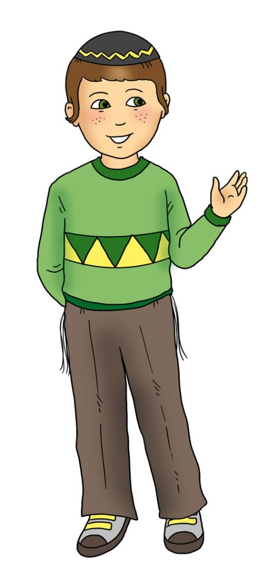
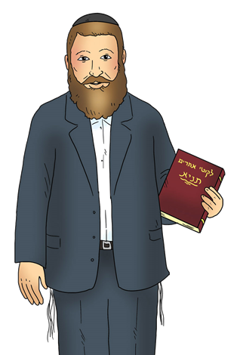
ב"ה
גם צדיקים חוזרים בתשובה?
אמרנו שהתשובה היא גם כדי להתקרב לה',
גם הצדיקים עושים תשובה, לא על חטאים אלא
כדי להתקרב לה' ולהתעלות במדרגות הקדושה.
חזרה בתשובה

Slide 37
ב"ה
מהי חזרה בתשובה?
מתי חוזרים בתשובה?
למה חוזרים בתשובה?
מי חוזר בתשובה?
על מה חוזרים בתשובה?
כיצד חוזרים בתשובה?
חזרה בתשובה

Slide 38

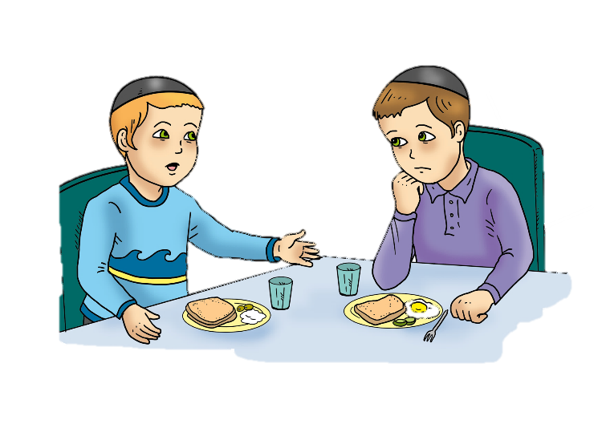
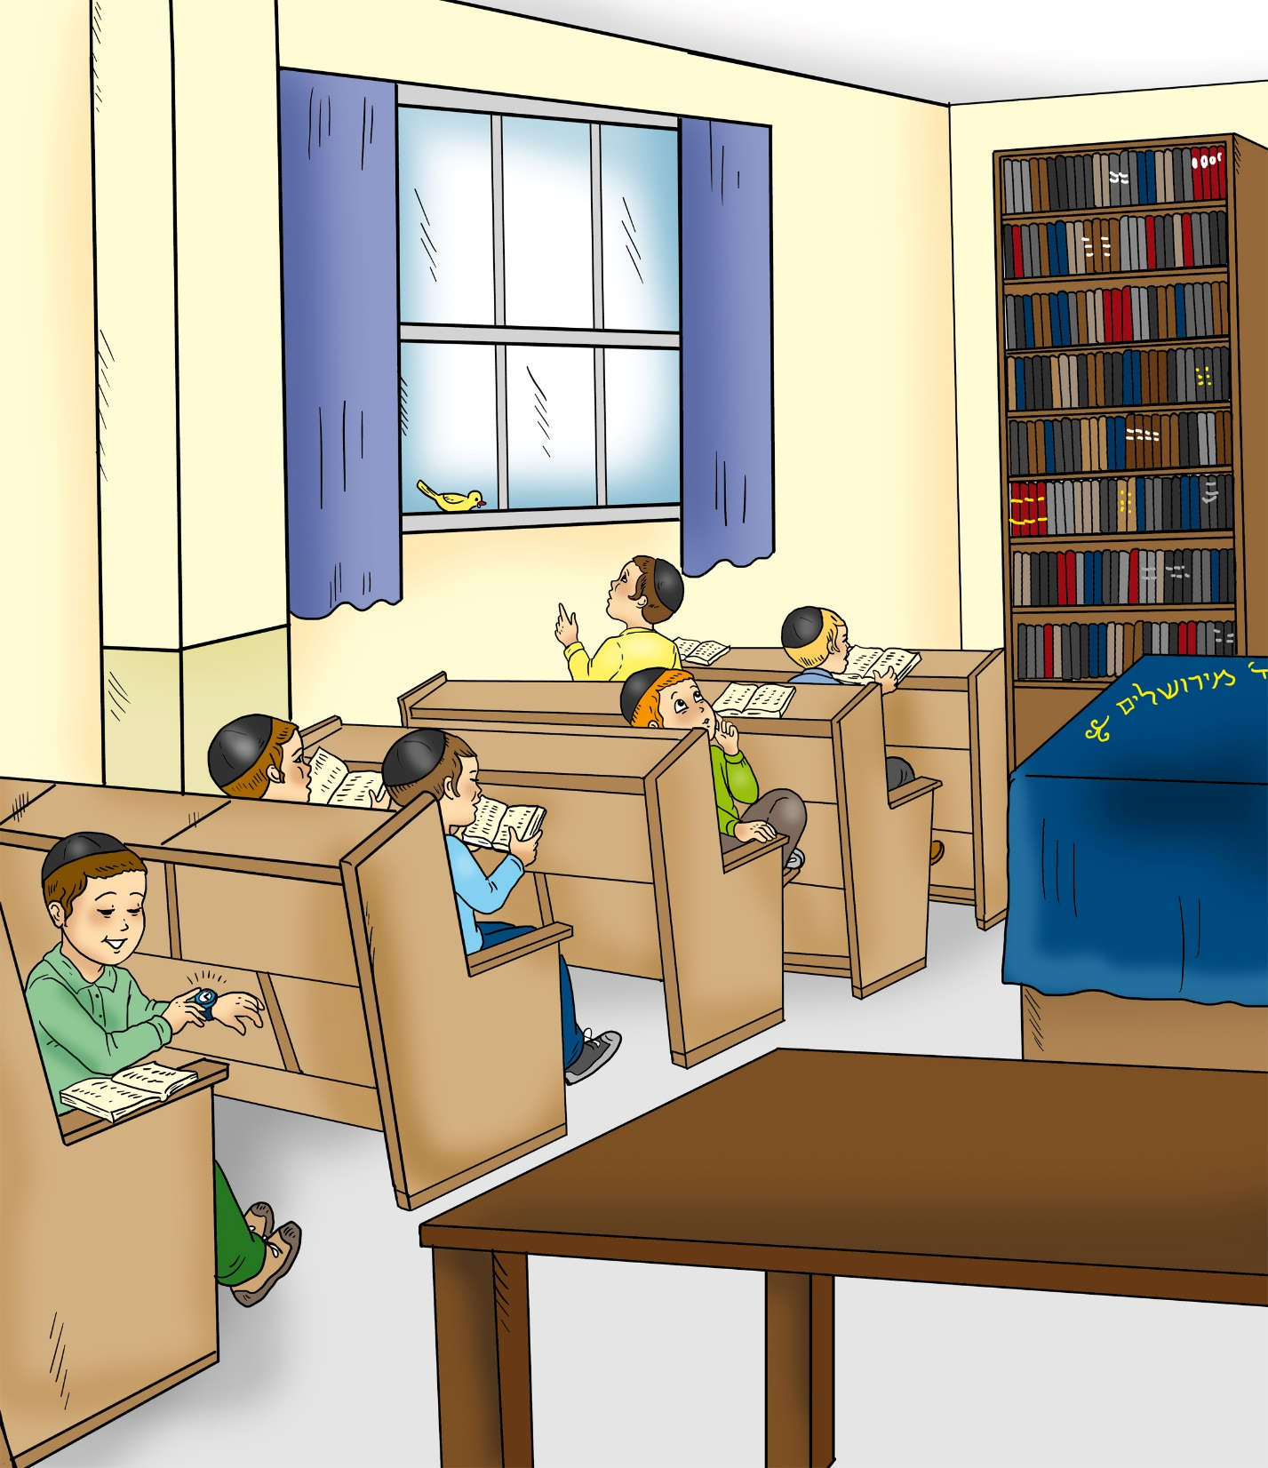
ב"ה
על מה חוזרים בתשובה?
עבירות שבין אדם למקום
עבירות שבין אדם לחברו
חזרה בתשובה

Slide 39
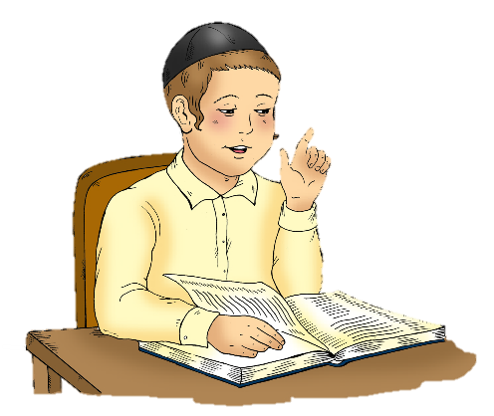
משחק תרגול להבחנה
ב"ה
לבין מצוות שבין אדם למקום
בין מצוות שבין אדם לחברו
חזרה בתשובה

Slide 40
לחצו על הבלונים שכתובה בהם מצווה השייכת לסוג המצוות שבין אדם לחברו
אם עניתם נכון - הבלון יתעופף לשמים
ב"ה
נתינת
צדקה לעני
לשון הרע
עזרה לזולת
תפילה
שמירת שבת
איסור
עבודה זרה
איסור גניבה
חזרה בתשובה

Slide 41
ב"ה
לחצו על הבלונים שכתובה בהם מצווה השייכת לסוג המצוות שבין אדם למקום
אם עניתם נכון הבלון יתעופף לשמים
אכילת מצה
בשר וחלב
ברכת המזון
צדקה לעני
גמילות חסדים
הלבנת פנים
שמיטה
חזרה בתשובה

Slide 42
ב"ה
מהי חזרה בתשובה?
מתי חוזרים בתשובה?
למה חוזרים בתשובה?
מי חוזר בתשובה?
על מה חוזרים בתשובה?
כיצד חוזרים בתשובה?
חזרה בתשובה

Slide 43
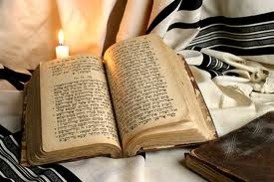
ב"ה
כיצד חוזרים בתשובה?
חזרה בתשובה

Slide 44
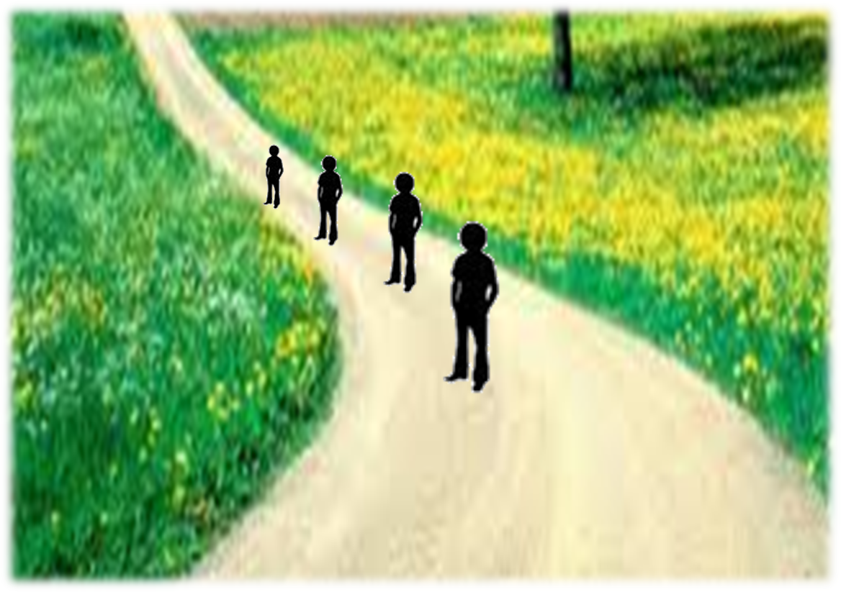
לכל סוג עבירה
דרך חזרה בתשובה משלה
ב"ה
חזרה בתשובה

Slide 45
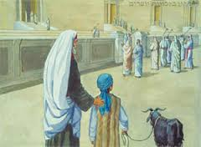
בזמן בית המקדש
היו שבים בתשובה, ומביאים קרבן. הקורבן היה מכפר על החטא.
ב"ה
חזרה בתשובה

Slide 46
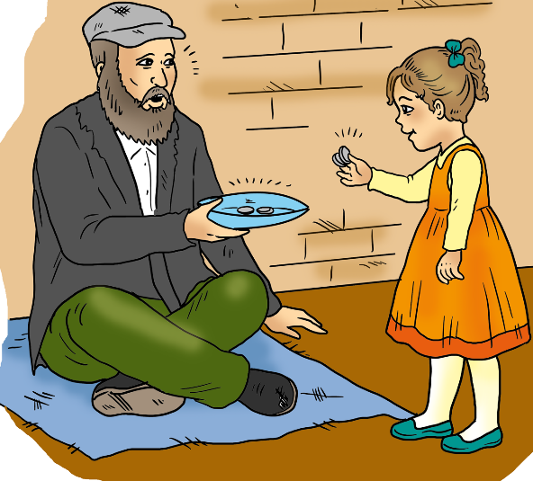

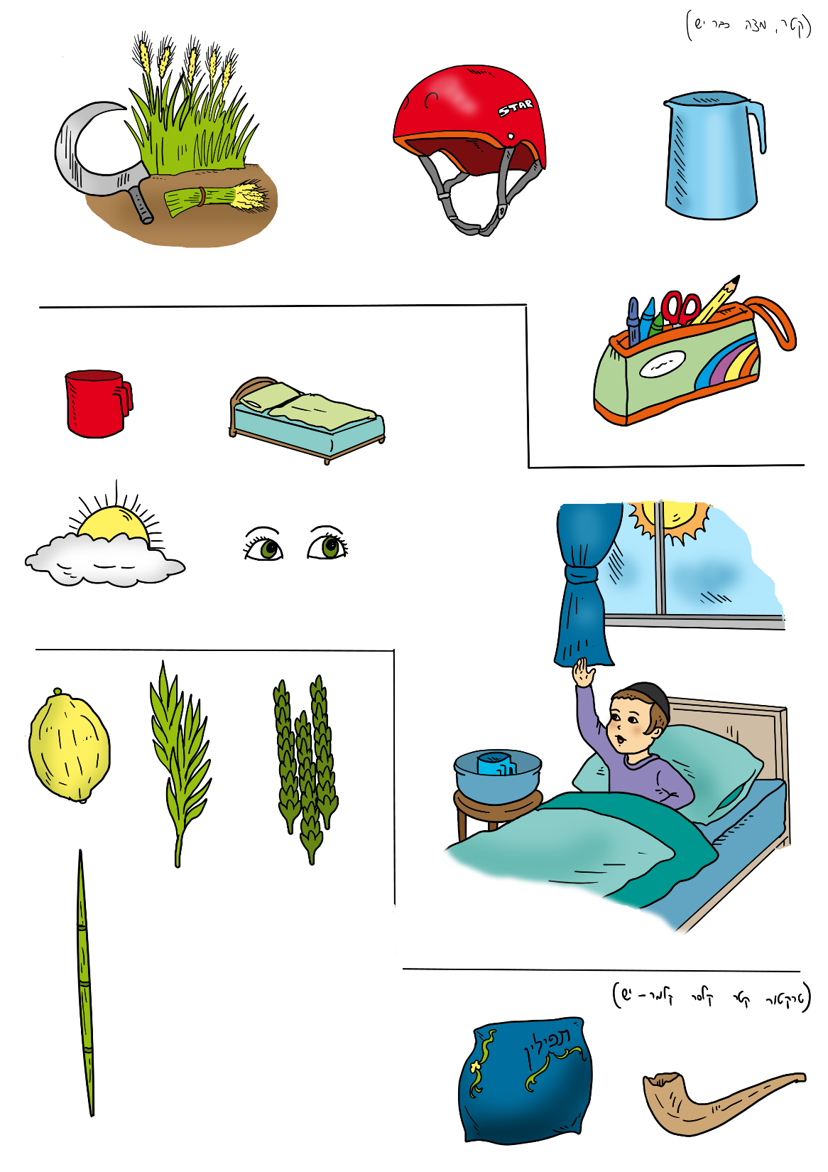
ב"ה
היום, כשאין לנו בית מקדש הדרך לתשובה על עבירות
שבין אדם למקום
צדקה
תפילה
תשובה
חזרה בתשובה

Slide 47

צדקה
תפילה
תשובה
ב"ה
הצדקה היא במקום צום שמכפר על החטא ומנקה את אדם.
בתפילה האדם אומר "וידוי" = מתוודה על חטאיו בפה ומבקש סליחה מה'.
האדם מתחרט ואומר לא אעשה יותר את החטא.
חזרה בתשובה

Slide 48
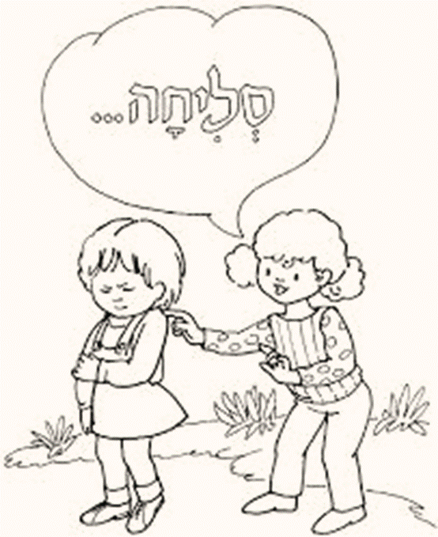
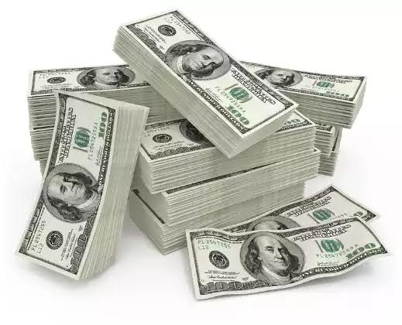
ב"ה
הדרך לתשובה על עבירות שבין אדם לחברו
חלק מהתשובה:
בקשת סליחה מהחבר
להחזיר את הכסף או החפץ לחבר
חזרה בתשובה

Slide 49
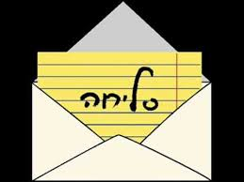
ב"ה
"יום כיפור אינו מכפר
על מצוות שבין אדם לחברו
עד שירצה את חברו"
ירצה את חברו = עד שהחבר יסלח
חזרה בתשובה

Slide 50
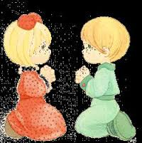
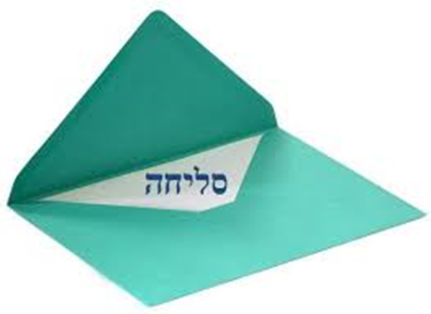
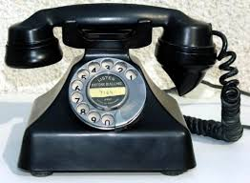
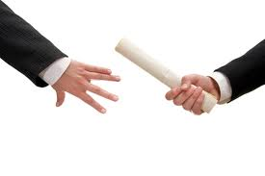
איך מבקשים סליחה?
ב"ה
פנים אל פנים
במכתב
בטלפון
על ידי שליח
חזרה בתשובה

Slide 51
חשוב לדעת:
כמו שחובה לבקש סליחה כך
חובה לסלוח
ב"ה
חזרה בתשובה

Slide 52

מי שסולח לחברו, סגולה היא לו שיסלחו לו מן השמיים ביום הדין!
ב"ה
במידה שאדם מודד – בה מודדין לו"
חזרה בתשובה

Slide 53

מחלו מיד או שנאלצתם לבקש שוב ושוב?
ב"ה
שתפו בסיפור משלכם על מקרה בו ביקשתם סליחה...
כיצד ביקשתם סליחה?
עם מי הייתם במריבה או בכעס?
כיצד ענו לכם?
חבר\ה, אמא\אבא, מורה, שכנה, אח\ות?
בטלפון, במכתב, פנים מול פנים
חזרה בתשובה

Slide 54
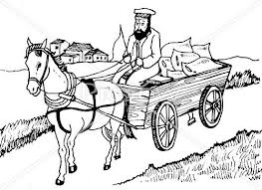
סיפור ר' יוסף בעל העגלה
חסידו של האדמו"ר הזקן
ב"ה
חזרה בתשובה

